Slide 1
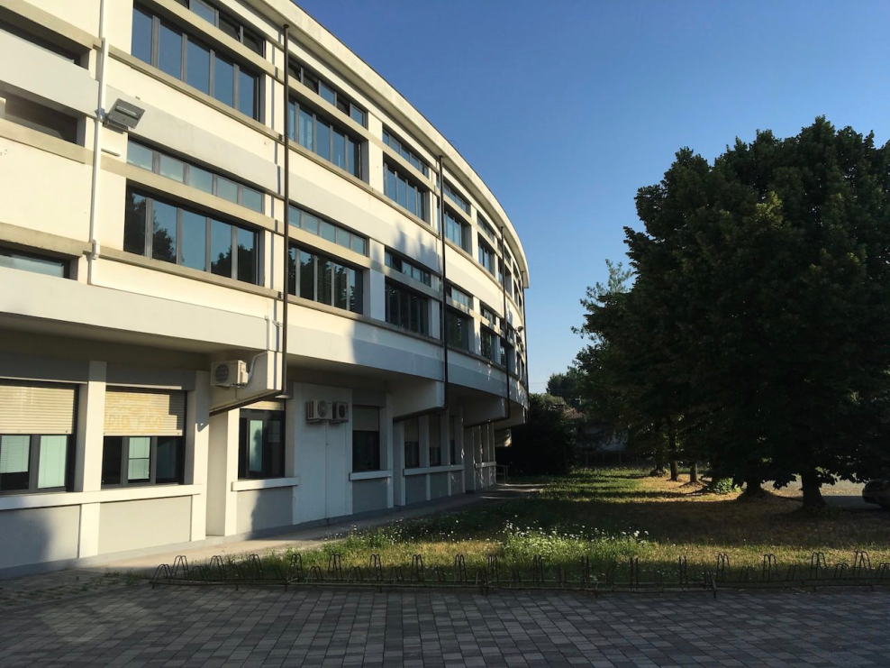
Percorsi per le Competenze Trasversali e per l'Orientamento
liceo scientifico “E. Curiel”
Nome Cognome
Classe
Anno scolastico 2023-24

Slide 2
Dicitura soggetto/i ospitante/i
Area d’inserimento
Periodo
ore

Slide 3
Parte introduttiva
Riporta qui in SINTESI e per punti (parole chiave, frasi brevi) quali sono state nel complesso dei tre anni le attività PCTO che hai svolto e su quale vorrai concentrarti nella tua esposizione (vedi parte introduttiva della relazione)

Slide 4
Parte centrale
[60% della relazione, da riportare in 6 slide]: con funzione prevalentemente espositiva, informa sulle attività da te svolte e ne descrive gli esiti. Risponde all’indicazione dell’Ordinanza “illustrare natura e caratteristiche delle attività svolte” e “correlarle alle competenze specifiche e trasversali acquisite”. Nella descrizione devi porre attenzione agli aspetti dell’esperienza collegati al tuo percorso di studi. Le informazioni, esposte in modo sintetico, riguarderanno:
LE ATTIVITÀ PREPARATORIE E SUCCESSIVE ALLA/E ATTIVITÀ/E ESTERNA/E;

Slide 5
Parte centrale
I TEMPI DI SVOLGIMENTO DELLE ATTIVITÀ ESTERNA/E (ORARI, GIORNI SETTIMANALI);

Slide 6
Parte centrale
IL MODO IN CUI TI SEI INSERITO ALL’INTERNO DELLA/E STRUTTURA/E OSPITANTE/I E I RAPPORTI CON IL/I TUTOR ESTERNO/I, I COLLEGHI DI LAVORO ED EVENTUALMENTE GLI UTENTI

Slide 7
Parte centrale
LE ATTIVITÀ CHE HAI SVOLTO OPPURE OSSERVATO;

Slide 8
Parte centrale
LE COMPETENZE (E LE CONOSCENZE DISCIPLINARI) APPRESE MENTRE HAI SVOLTO LE ATTIVITÀ, TIPICHE DI UNA O PIÙ FIGURE PROFESSIONALI;

Slide 9
Parte centrale
LE COMPETENZE (CON LE CONOSCENZE DISCIPLINARI) APPRESE SVOLGENDO LE ATTIVITÀ, TIPICHE DEL TUO INDIRIZZO DI STUDIO.

Slide 10
Parte finale
[30% della relazione, da riportare in 3 slide], con funzione prevalentemente argomentativa: valutazioni/riflessioni sull’esperienza. Risponde all’indicazione dell’Ordinanza “sviluppa una riflessione in un' ottica orientativa sulla significatività e sulla ricaduta di tali attività sulle opportunità di studio e/o di lavoro post-diploma”. Deve pertanto considerare:
le competenze da te acquisite nell’ambito del PCTO e di quelle che secondo te, alla luce di quello che hai osservato, sarebbe utile possedere;
le difficoltà incontrate, anche in relazione all’adeguatezza della tua preparazione, con riferimento alla tua formazione scolastica;

Slide 11
Parte finale
il legame dell’esperienza con il tuo percorso di studi, con riferimento al progetto formativo, verificando se sono stati raggiunti i risultati previsti e/o non previsti;

Slide 12
Parte finale
il legame dell’esperienza con le tue scelte future, con riferimento agli apprendimenti che hai acquisito, anche riguardanti la conoscenza del territorio e delle sue vocazioni, e alla loro coerenza con la scelta di percorsi di studio ulteriori (ITS, Università) e/o di ambiti lavorativi;

